Slide 1
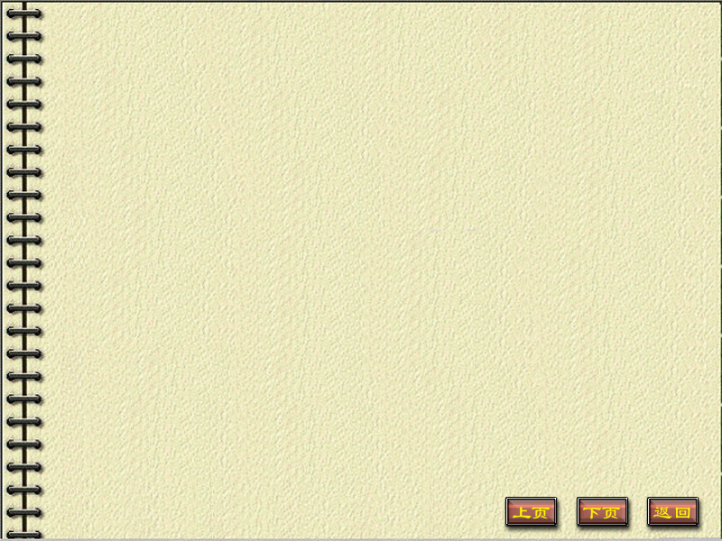
第二节 数列的极限
一、数列极限的定义
二 、收敛数列的性质

Slide 2
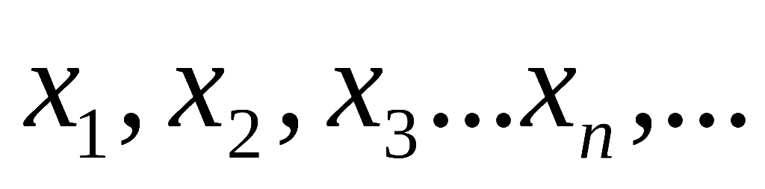
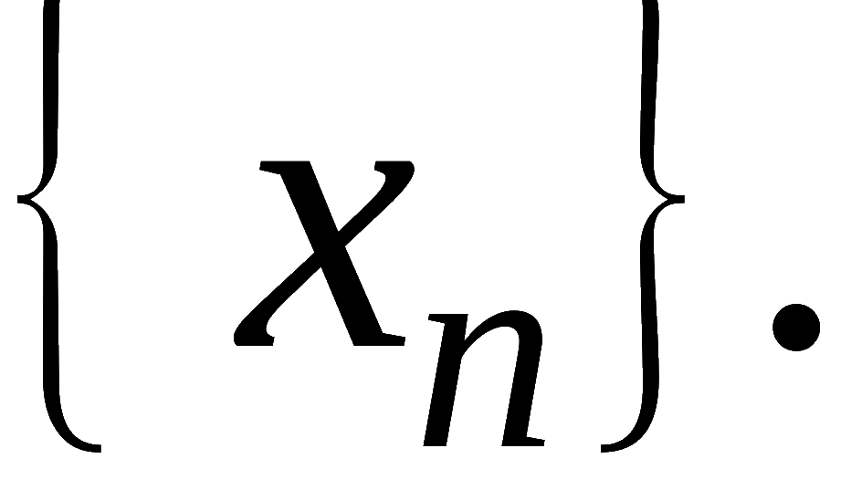
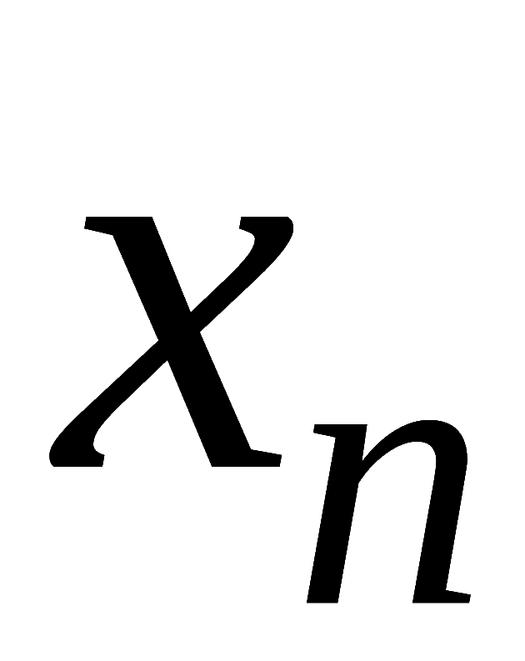
一 、数列极限的定义
(一) 数列
定义:
按一定顺序排列的无穷多个实数,
叫做数列.
记作
其中每一项称为该数列的项,
称为通项(一般项) .

Slide 3







注意：
1.数列对应着数轴上一个点列.可看作一动点在数轴上依次取
2.数列{x_{n}}可以看作是自变量为正整数n的函数

Slide 4
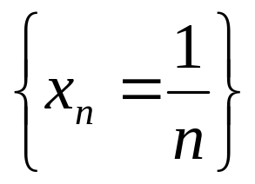
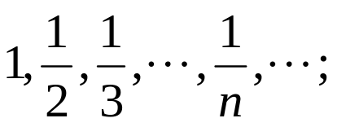
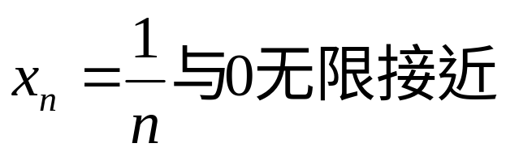
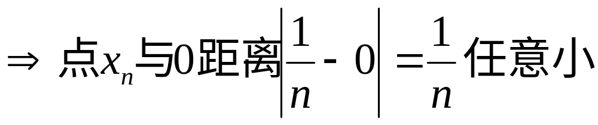
(二)、数列的极限
数列极限的直观定义:
给定数列{x_{n}}, 当n无限增大(n->∞)时, x_{n} 无限接近于某一确定的数值a,则称n->∞时, 数列{x_{n}}的极限是a,(或者说数列{x_{n}} 以a为极限).
问题:
“无限接近”意味着什么?如何用数学语言精确刻划它?
例如

Slide 5
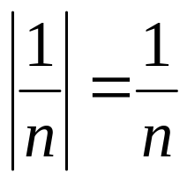
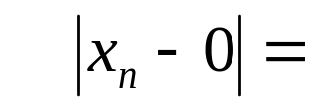
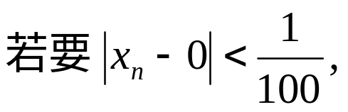

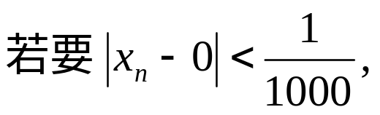

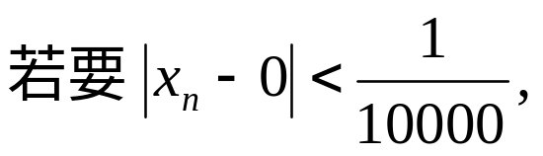

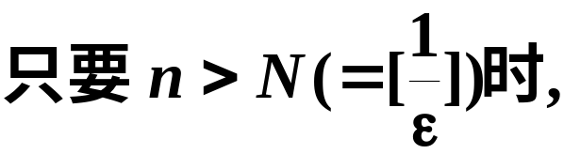
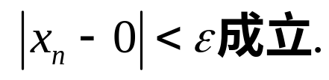


Slide 6
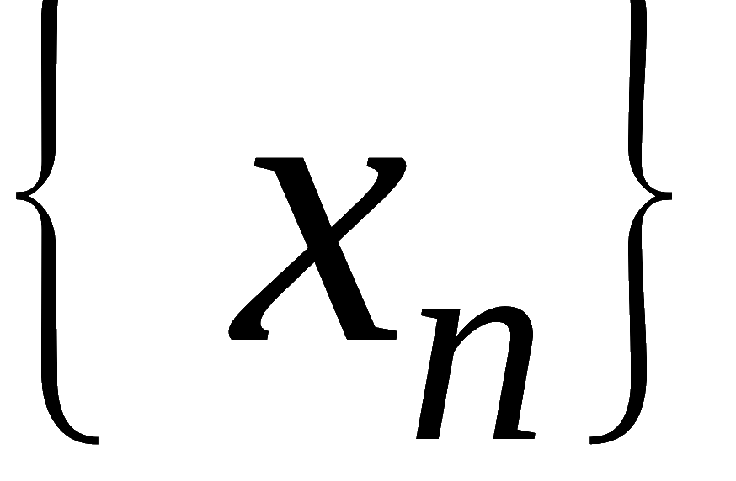
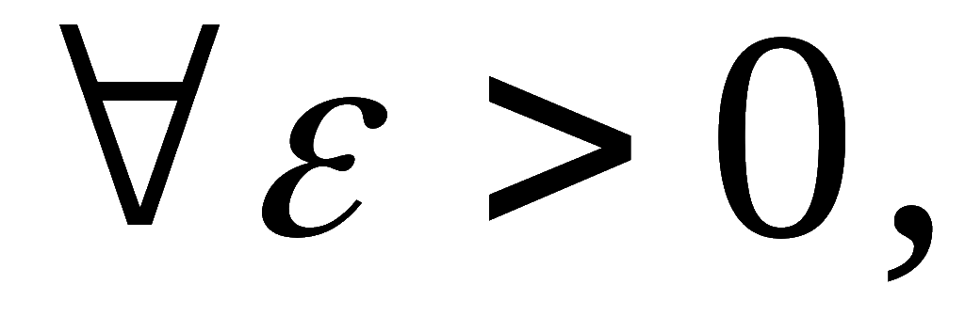
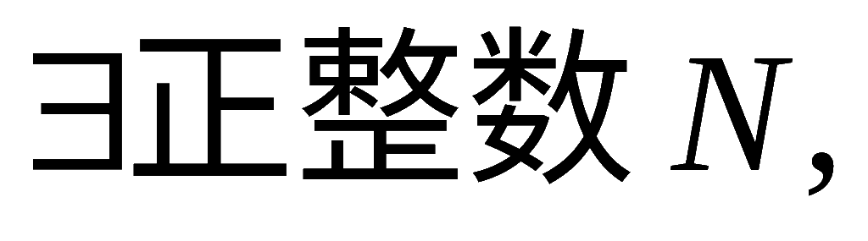
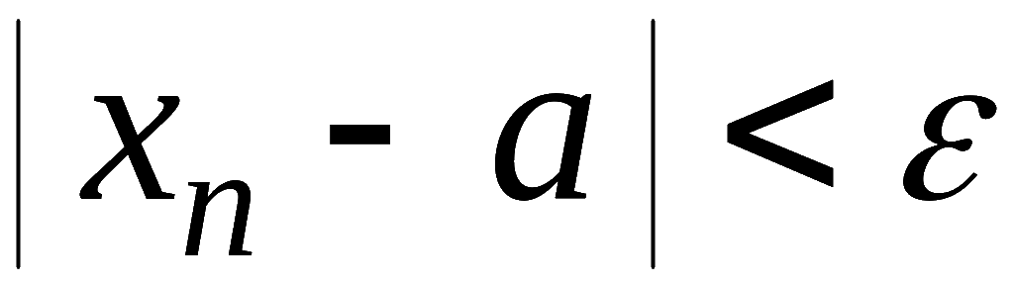
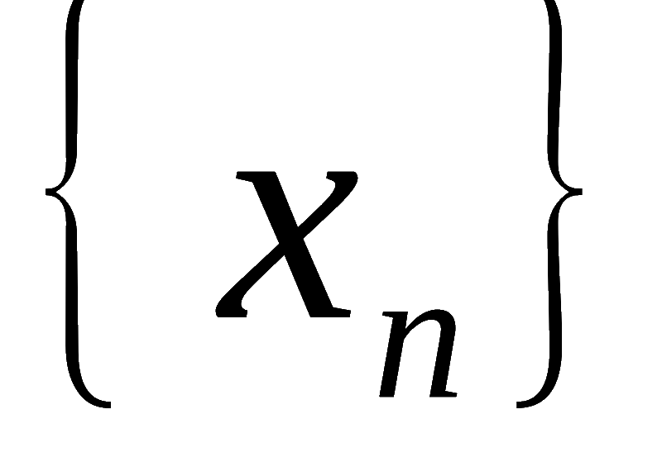
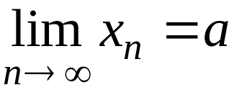

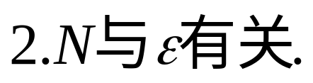
数列极限的精确定义:
设 为一数列,
如果存在常数 a 有下列关系 :
当 n > N 时,
总有
则称该数列
的极限为 a ,
记作
或
此时也称数列收敛 , 否则称数列发散 .
注意：

Slide 7
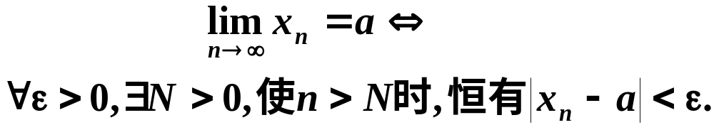











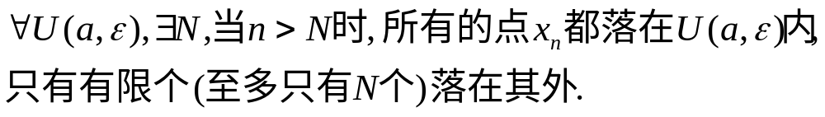
几何解释 :
即

Slide 8
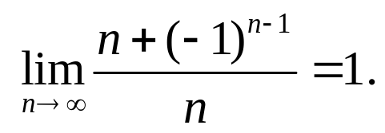
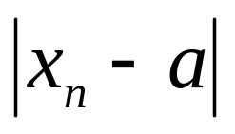
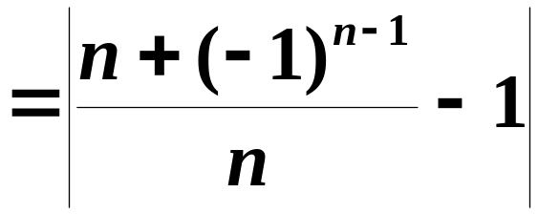
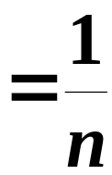
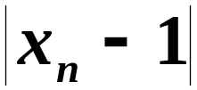
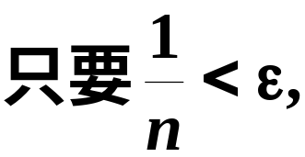
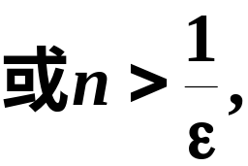

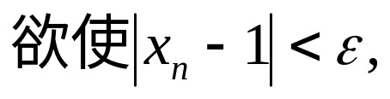
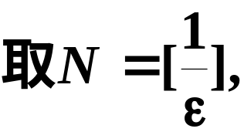

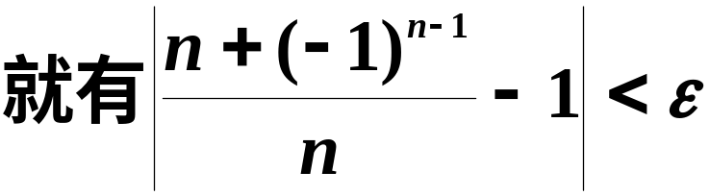
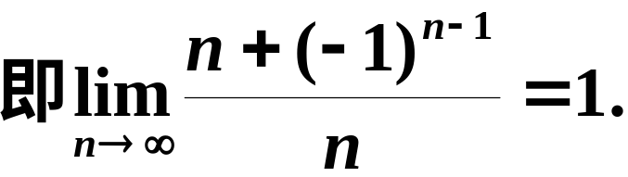
例1用极限定义证明
证明
第一步 对于 进行恒等变形和适当放大；
第二步
所以,

Slide 9
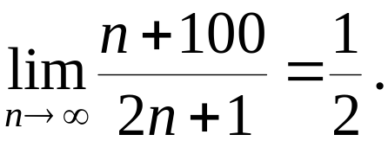
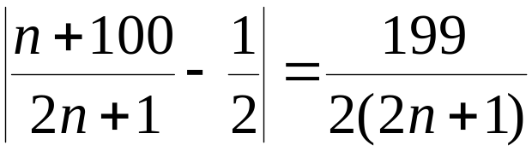
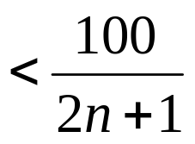
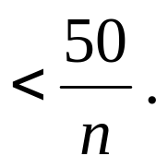
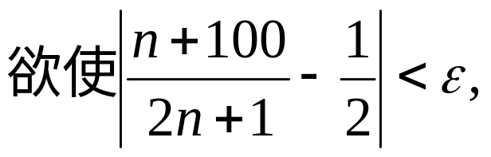
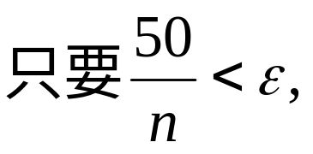
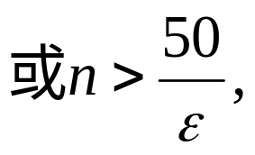
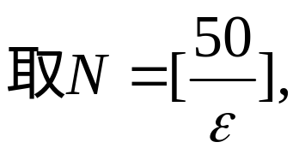
例2
用极限定义证明
证明
第一步 对于 进行恒等变形和适当放大；
第二步
所以,

Slide 10
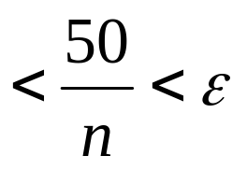
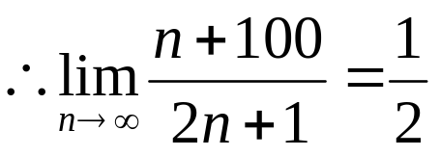
说明:
N 与 ε 有关, 但不唯一.
不一定取最小的 N .

Slide 11
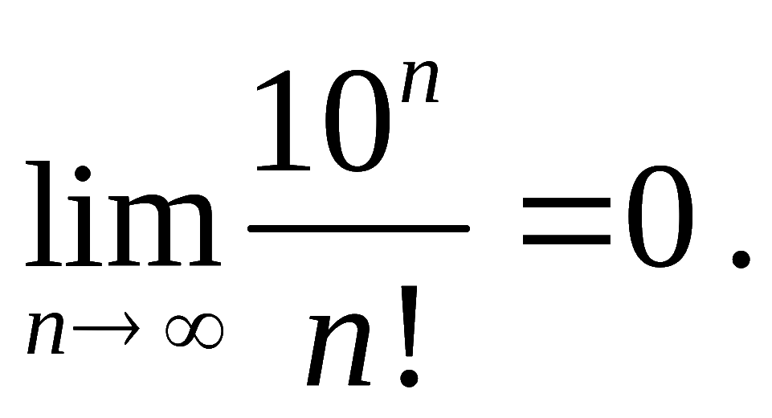
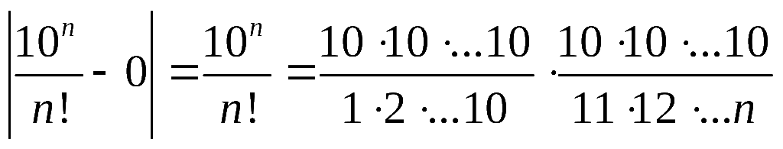
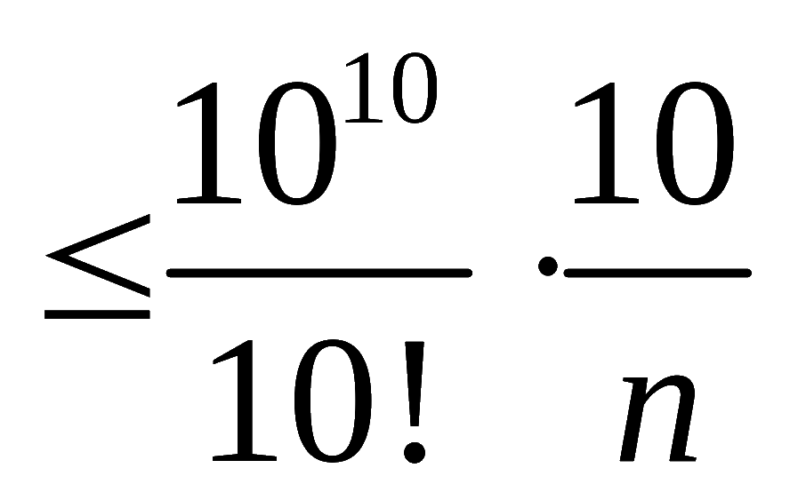
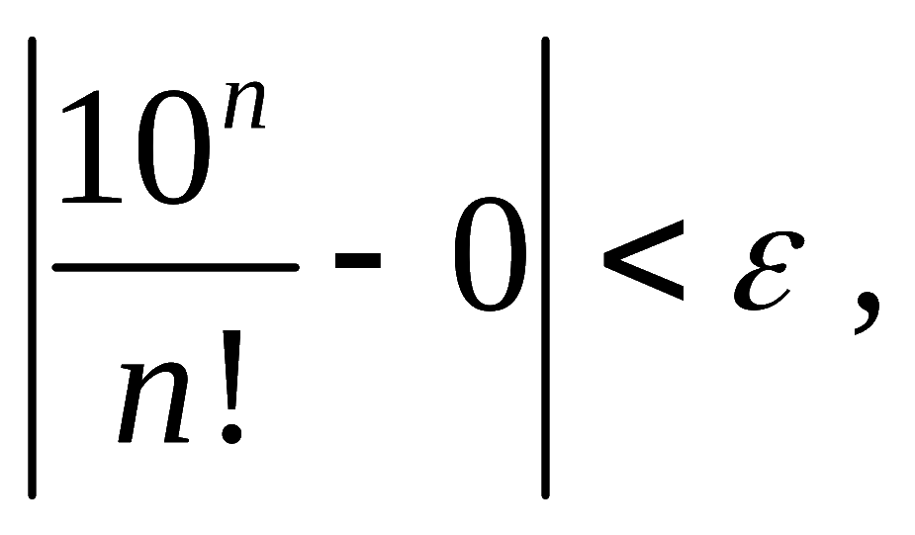
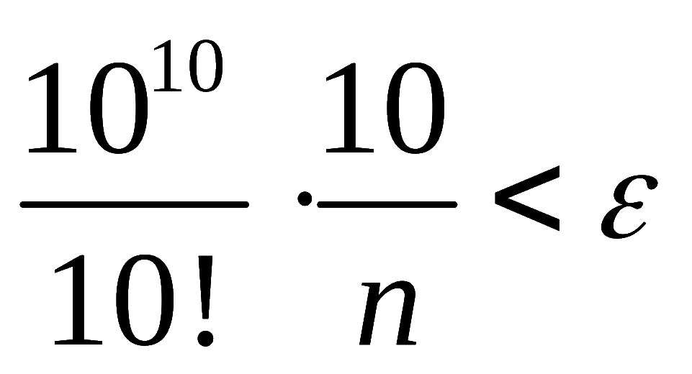







例3：
证明
证明:
第一步 对于 进行恒等变形和适当放大；
第二步
欲使
只需
即：
并且：
取
则当
时, 就有
得证。
一般结论：

Slide 12










二、收敛数列的性质
定理1（极限的唯一性）如果数列 收敛，那么它的极限唯一.
这说明数列{x_{n}}不能收敛于两个不同极限a和b.
直观分析:
假设
及
且
则可以选取以a和b为中心的两个小邻域U(a,ε)和U(b,ε),且二者不交.
根据极限的几何意义,数列{x_{n}}从某项开始都落在邻域U(a,ε)内,又都落在邻域U(b,ε)内,矛盾.

Slide 13








证: 用反证法.
假设
及
且
取
因
故存在 N₁ ,
使当 n > N₁ 时,
从而
同理, 因
故存在 N₂ ,
使当 n > N₂ 时,
从而
则当 n > N 时,
不等式(1)(2)
同时成立,矛盾.
故假设不真 !
因此收敛数列的极限必唯一.

Slide 14


定理2、（收敛数列的有界性）
如果数列 收敛，那么数列 一定有界。
直观分析:
假设
根据极限的几何意义,数列{x_{n}} 在邻域U(a,ε)外只有有限项,
=>总可以找到一个M把所有的x_{n}都框住.

Slide 15





证
由定义,

Slide 16

注意:1 此性质反过来不一定成立 .
例如,
数列
虽有界但不收敛 .
2 逆否命题成立:无界数列必发散 .
例如,数列{2^{n}}发散.
3 有界性是数列收敛的必要条件.

Slide 17

















定理3、（ 收敛数列的保号性）
若
且
时, 有
直观分析(a>0):
a>0,总可以找个a的小邻域使得此邻域内每个点都>0.而根据极限的几何意义, 存在N>0,当n>N时,N以后的项 x_{N+1} , x_{N+2} , x_{N+3} ,…全落在此邻域内.
证:
对 a > 0 ,
取

Slide 18






推论:
若数列 从某项起
则a≥0
(用反证法证明)

Slide 19



例如，

Slide 20






定理4、（收敛数列的与其子数列的关系）
如果数列 收敛于a , 那么它的任意子数列也收敛，且极限也是a。
证

Slide 21


注:
此定理的逆否命题常用来判断数列的发散.
若数列{x_{n}}有两个子列极限不同,
或有某个子列发散
证明数列
是发散的.
例、
证:其偶数项对应的子列{x_{2n}=-1}收敛于-1,
其奇数项对应的子列{x_{2n+1}=1}收敛于1,
所以此数列发散.

Slide 22
小结——发散数列判别法:
1. 无界数列必定发散.
2. 一子列发散,则数列发散.
3. 两子列收敛到不同的极限,则数列发散.

Slide 23
内容小结
1. 数列极限的 “ ε – N ” 定义及应用
2. 收敛数列的性质:
唯一性 ; 有界性 ; 保号性;
任一子数列收敛于同一极限

